Slide 1

UNIVERSIDAD MEXICANA
> Manual de usuario <
Rio Elba #20 Col. Cuauhtémoc
Sistema de Tickets
CIUDAD DE MEXICO

Slide 2
1. INDICE
2. Sistema de Tickets
2.1 Login
2.2 Vista principal
2.3 Tickets Generados
2.3.1 Detalles
1

Slide 3
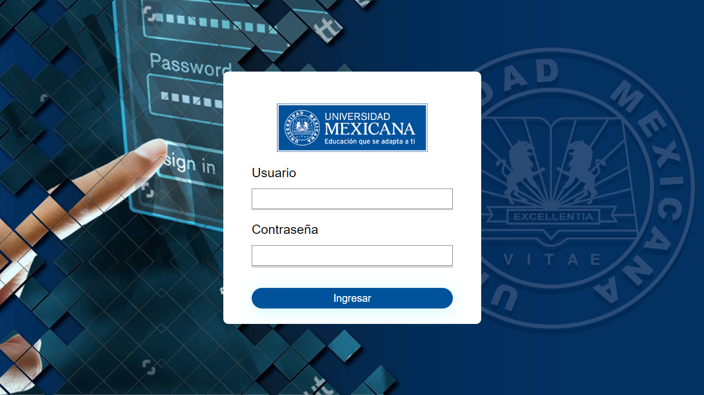
2. Sistema de Tickets
2.1 Login
El sistema comienza con un panel donde se muestra de fondo una imagen de universidad mexicana y un panel para iniciar sesión solo para usuarios que van a generar tickets.
2

Slide 4
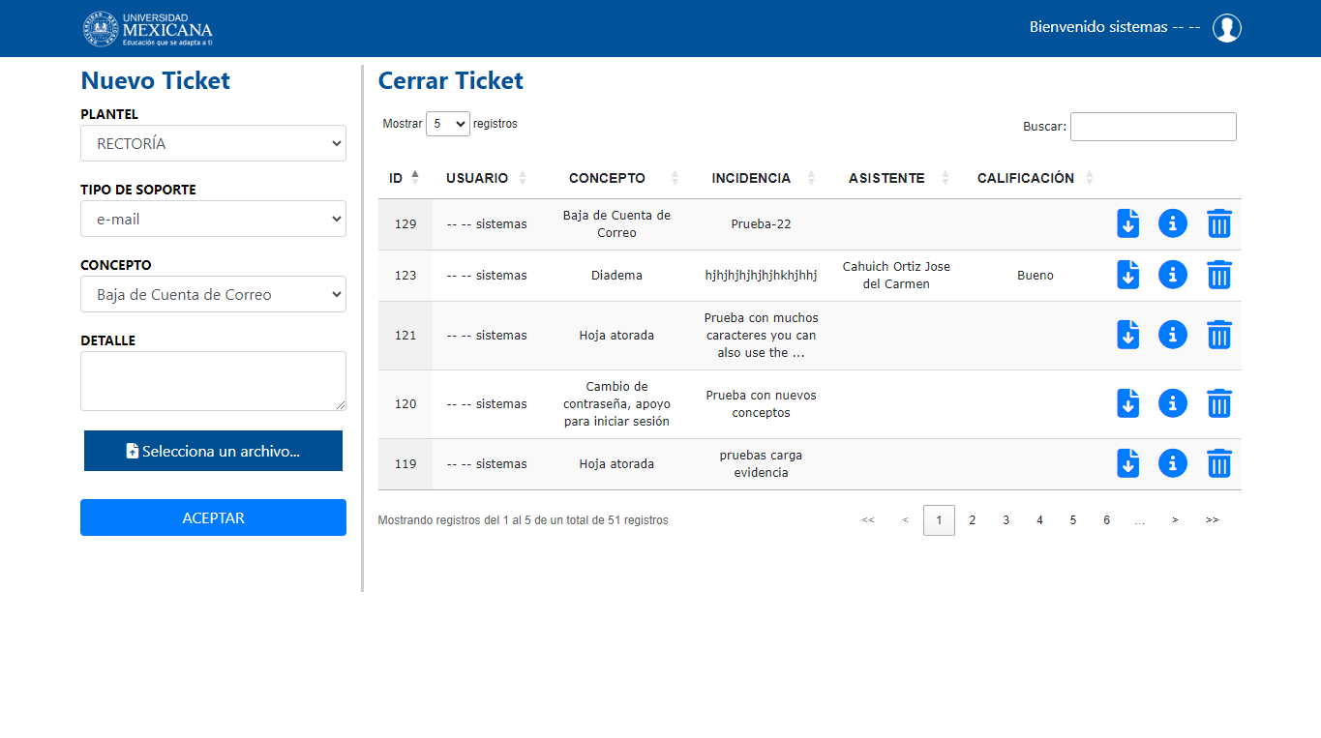
2. Sistema de Tickets
2.2 Primera vista
En esta vista se ven 2 secciones, el que es “Nuevo Ticket” para generar un nuevo ticket.

Slide 5
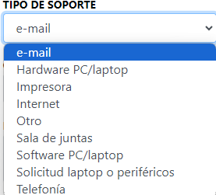
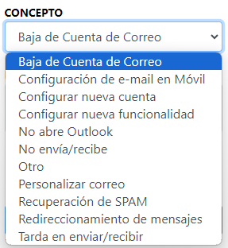

2. Sistema de Tickets
2.2 Primera vista
En esta sección se puede generar un nuevo ticket, el cual tiene varias opciones dependiendo del problema con el que se encuentre.
Depende de la lista “Tipo de soporte” la primera opción, te da algún tipo de “Concepto”, la segunda lista con opciones.
4

Slide 6
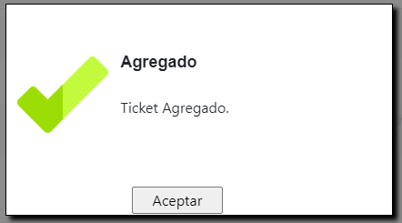
2. Sistema de Tickets
2.2 Primera vista
Posteriormente puede ingresar una descripción sobre el problema que presenta, de esta forma el asistente puede proceder a resolver el problema.
Por último el usuario puede subir algún tipo de archivo, ya sea fotografía, documento PDF o similar antes de generar el ticket.
Mensaje de confirmación
5

Slide 7
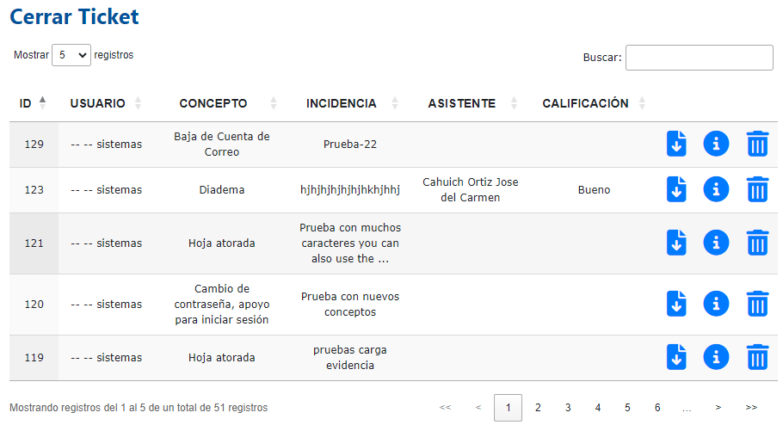
2. Sistema de Tickets
2.3 Tickets Generados
6

Slide 8



2. Sistema de Tickets
2.3 Tickets Generados
En esta sección aparecen los tickets que el propio usuario ha generado. Tiene 3 botones los cuales realizan diferentes funciones.
El primero nos ayuda a descargar el archivo que se ha subido. (sólo está disponible en dado caso que se haya subido algún archivo)
El segundo botón es para ver todos los detalles del ticket.
El último para eliminar el ticket y no seguir el proceso, solo está disponible si el ticket aún no ha sido atentito por ningún asistente. (Si el ticket ya se encuentra proceso, esta opción desaparece)
7

Slide 9
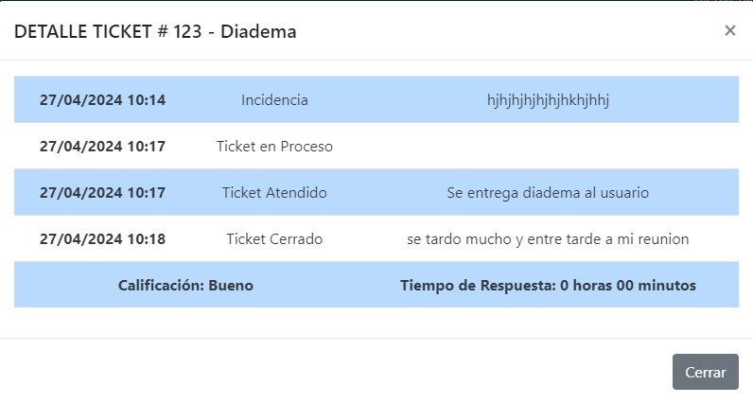
2. Sistema de Tickets
2.3.1 Tickets Generados
La vista de los detalles generados te mostrará información detallada acerca de cada ticket, desde que fue recibido hasta cuando se dio por concluido el ticket generado.
8

